Slide 1


阳光能源集团电子报
2019年第三十期

Slide 2

锦州阳光能源有限公司
2019年“庆国庆、喜迎建国70周年” 升国旗仪式今日举行
为隆重庆祝中华人民共和国成立70周年，深入推进“不忘初心、牢记使命”主题教育活动，激发员工们的爱国情怀和向心力、凝聚力。2019年9月24日，在公司办公楼南门广场举行了隆重的升旗仪式。
上午10点01分，120名员工排成整齐方阵，现场气氛庄严肃穆。党群工作部部长陆璐宣布升旗仪式开始，国旗护卫队迈着整齐的步伐护送国旗入场;升国旗、奏唱国歌，在嘹亮的国歌声中，五星红旗冉冉升起，员工们向国旗行注目礼、心中无比骄傲自豪……

Slide 3
在鲜艳的五星红旗下，集团公司总经理做重要讲话。讲话中回顾了建国70周年来中国发生的翻天覆地的变化以及我司19年的发展历程，对取得第四季度攻坚战的决定性胜利提出了目标和要求。最后，滨海新区党群工作部副部长姜国兴讲话，对我司多年来党建及相关工作给予高度赞誉，对下一步工作提出了希望和指导。
多年来，我司发展取得了骄人业绩，成绩的取得离不开公司领导的运筹帷幄、高瞻远瞩，离不开阳光人努力拼搏的干劲和攻坚克难的决心。今天，我们在鲜艳的五星红旗下，在雄壮的国歌声中，凝聚力量，振奋精神，把满腔爱国之情化作奋发向上、争创一流的不竭动力，真抓实干、锐意进取，用阳光人勤劳的双手和聪明的智慧开创阳光能源灿烂美好的明天！

Slide 4

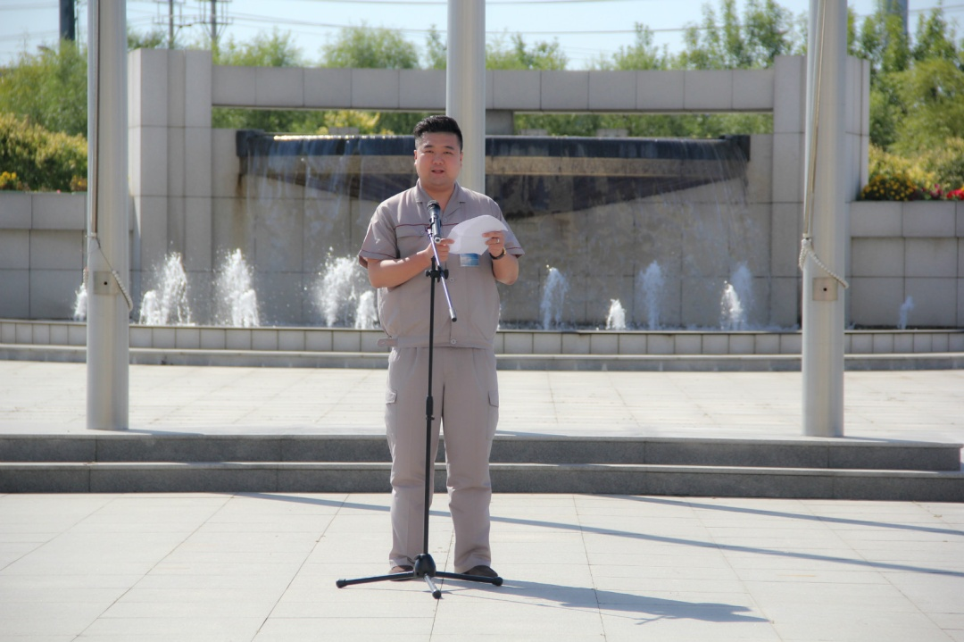
集团公司总经理谭鑫做重要讲话

Slide 5
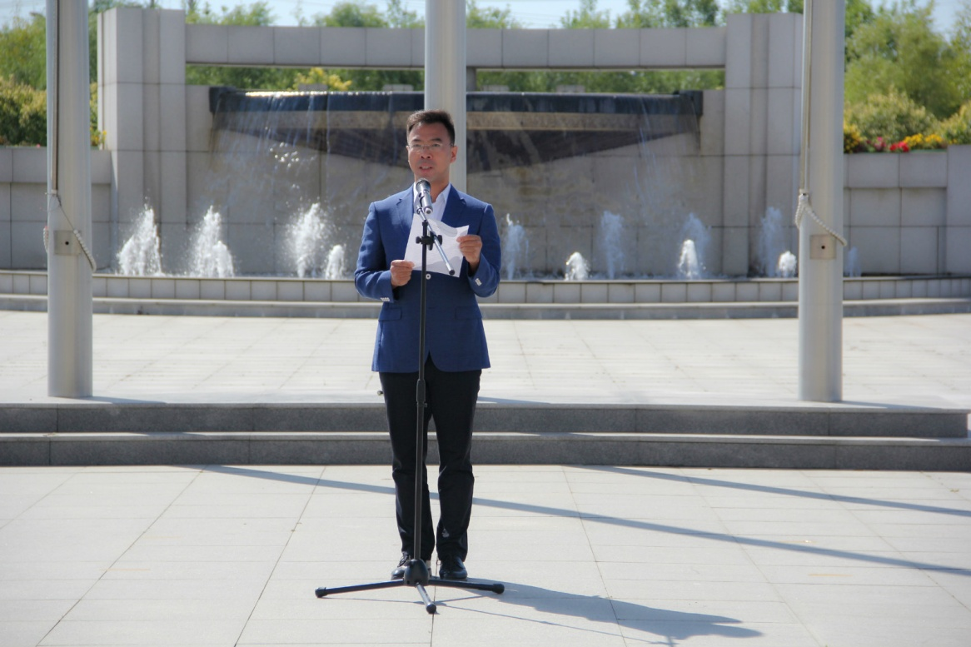
锦州市滨海新区党群工作部副部长姜国兴讲话

Slide 6
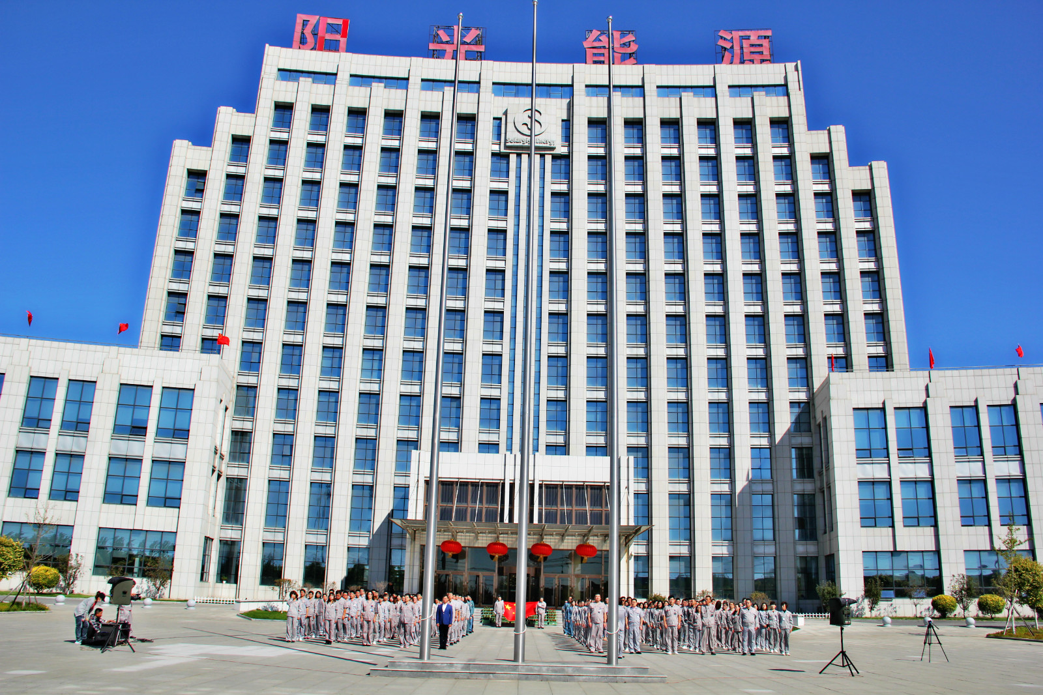
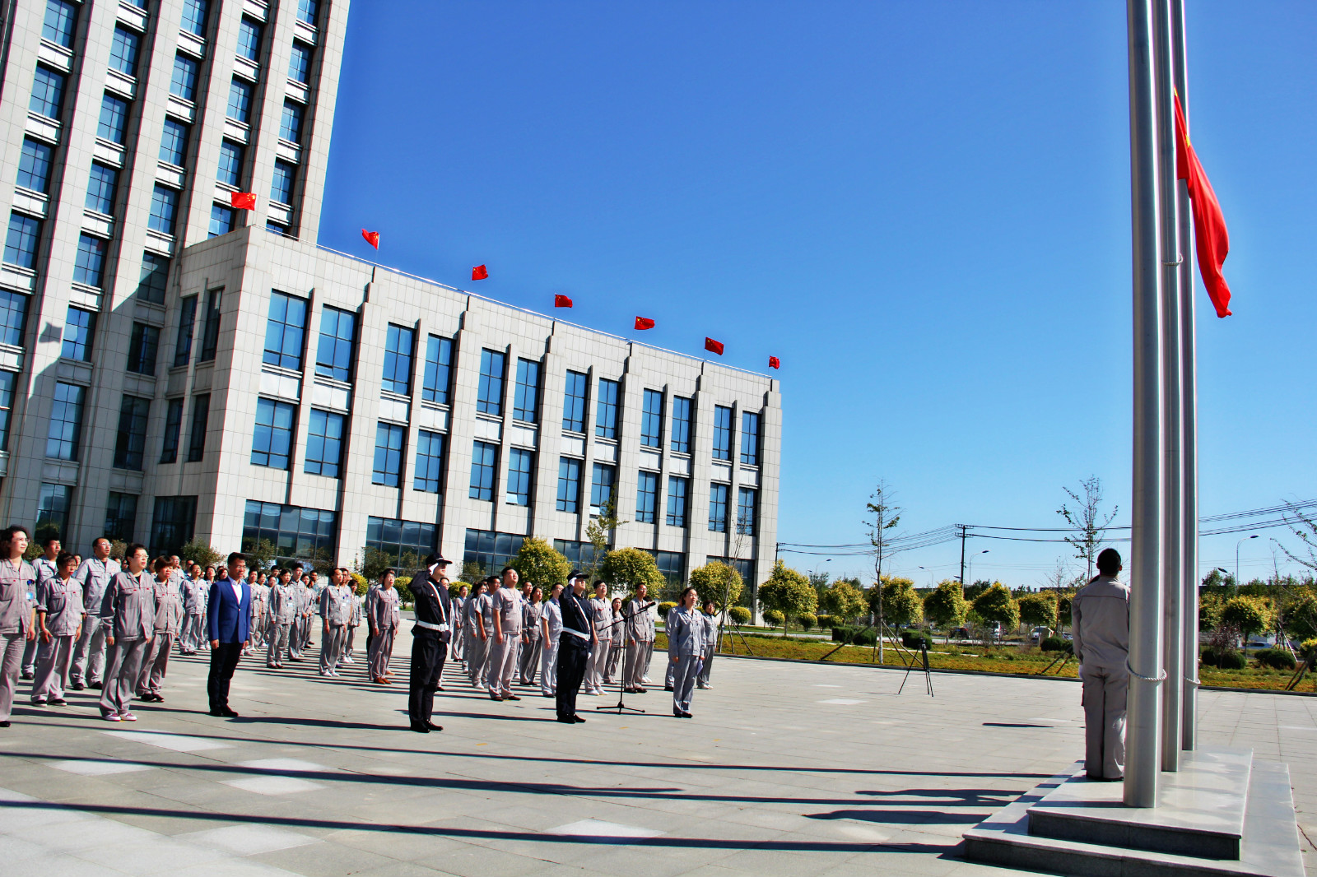
升旗仪式在嘹亮的国歌声中拉开帷幕

Slide 7
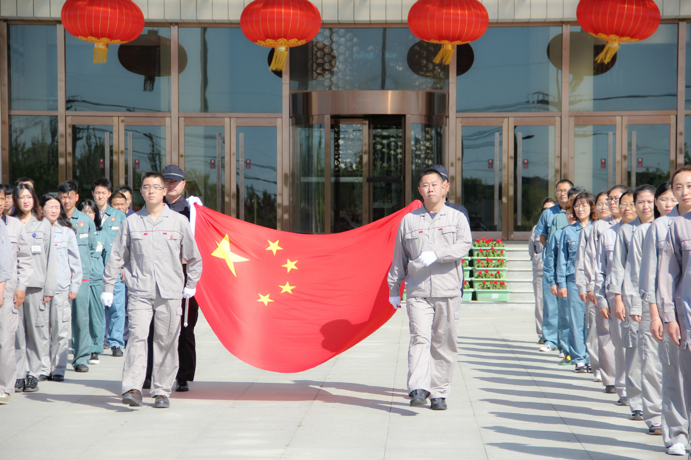
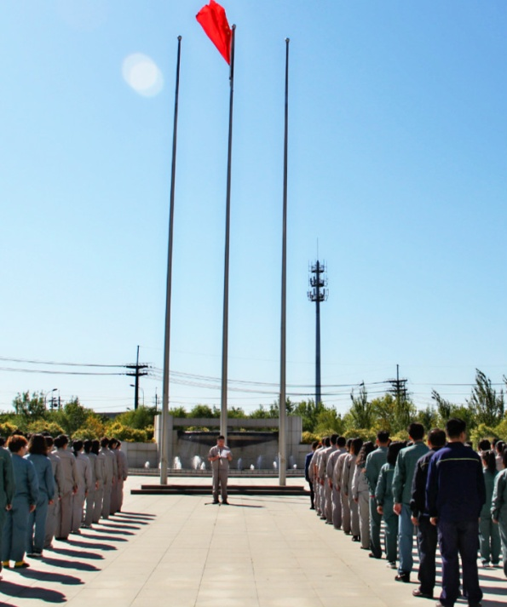
国旗护卫队英姿飒爽
员工队伍整齐划一

Slide 8

2019-9-24

